Slide 1
产品主题确定
主讲教师：詹泽慧 教授
教育信息技术学院
zhanzehui@m.scnu.edu.cn
2020.03.29

Slide 2
在进行产品设计时，我们首先要明确
用户需要什么？
如何达到用户的需要？
BUT：
用户的表面行为与潜在需求往往并不完全一致，我们要理解用户的真实需求，满足用户的最深层需要，弥补设计师对目标用户的了解不足，让设计有根据。

Slide 3
获得更真实地潜在需求 寻找最根本地需求问题
Notes:
在产品构思过程中，主要需要思考以下三个问题：

Slide 4
“如果我有一个小时来拯救地球，我会用59分钟界定问题，然后用1分钟解决它”—— 阿尔伯特·爱因斯坦
在充分理解需求的基础上，详细定义正在解决地问题
以获得更精确的核心设计问题。
确定用户痛点
明确用户需求
Notes:
在产品构思过程中，主要需要思考以下三个问题：

Slide 5
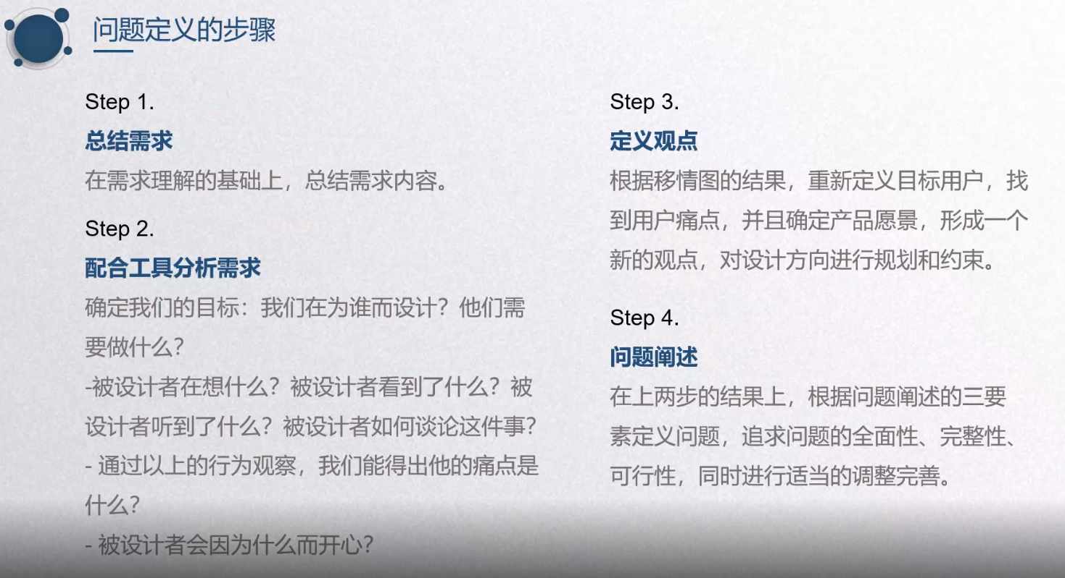
找到真正需要解决的问题 寻求问题的解决方案
Notes:
在产品构思过程中，主要需要思考以下三个问题：

Slide 6
CONTENT
华南师范大学学习空间管理平台
下面我们就来看看十个学习小组中各小组对其项目产品的痛点分析吧~
中小学课后阅读
生涯规划教育的网站建设平台
实时显示自习空间空余状态的系统
图书馆设计方案
广州市大学生社交平台
图书馆位置预约
大学生问卷发放与填写互助
师范生技能培养
新生信息获取与交互平台
Notes:
在设计思维与创新课程上，同学们每4人一组，共10个小组，构思了10个想要设计的产品，下面我们一起来看看吧~

Slide 7
PART ONE
华南师范大学
学习空间管理平台

Slide 8
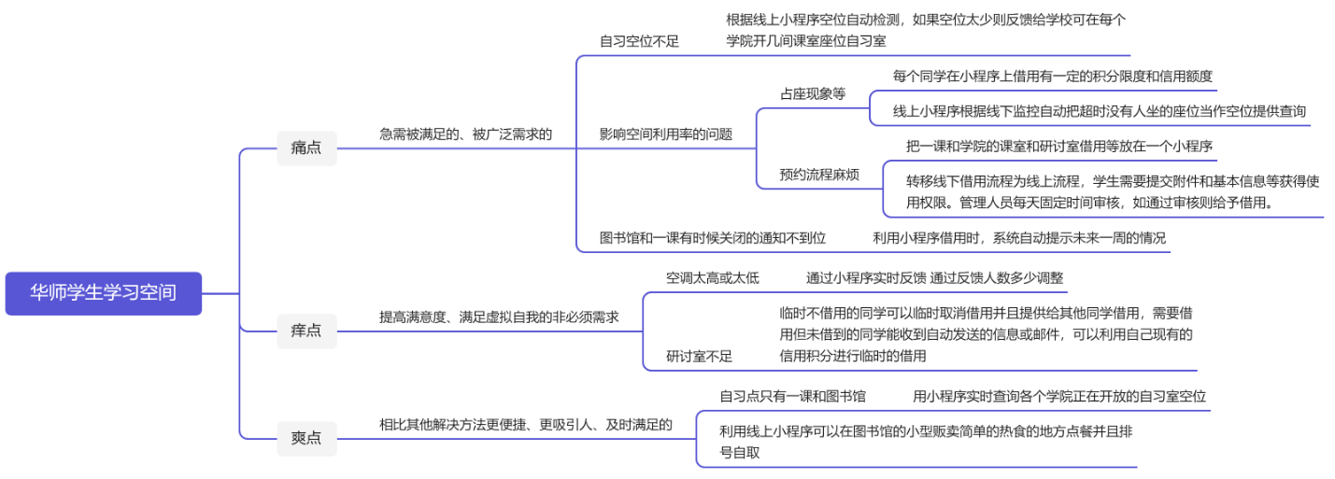
☞Prat1：只想和你组
在痛点、痒点、爽点分析比较到位，并能进一步思考解决方案，很棒！“自习室只有一课和图书馆”，这个爽点表达是不是应该大概是：自习点更加广泛呢？

Slide 9
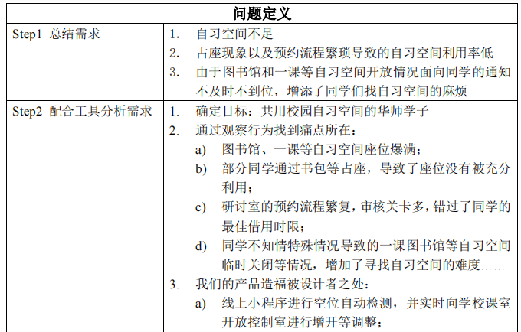
☞Prat1：只想和你组

Slide 10
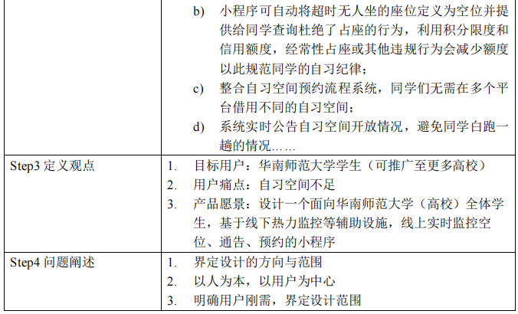
规范遵循了问题定义的步骤，不过在step2分析需求时，应该是参考之前同理心地图的方法去具体分析用户的需求，而非直接给出痛点以及产品功能；在step4问题阐述时，也没有具体给出问题的阐述，回答本产品的开发阈值在哪里，有什么具体刚需。

Slide 11
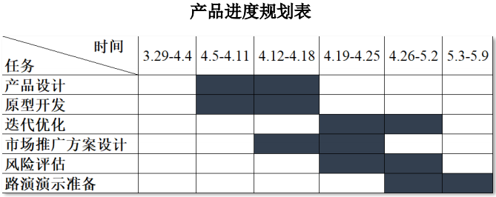
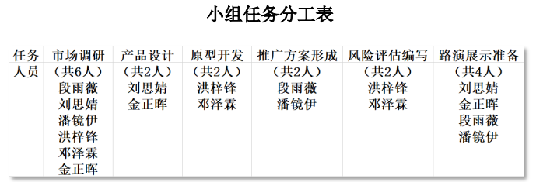
☞Prat1：只想和你组
产品设计和原型开发是同步的，对这里存在一点点困惑，产品设计是最基础也是最为关键的一步，需好好琢磨，不着急开发呢。

Slide 12
PART TWO
中小学课后阅读

Slide 13
☞Prat2： 西门关东组
痛点、痒点、爽点的分析发散出了很多思考，而且分析比较到位，很棒！

Slide 14
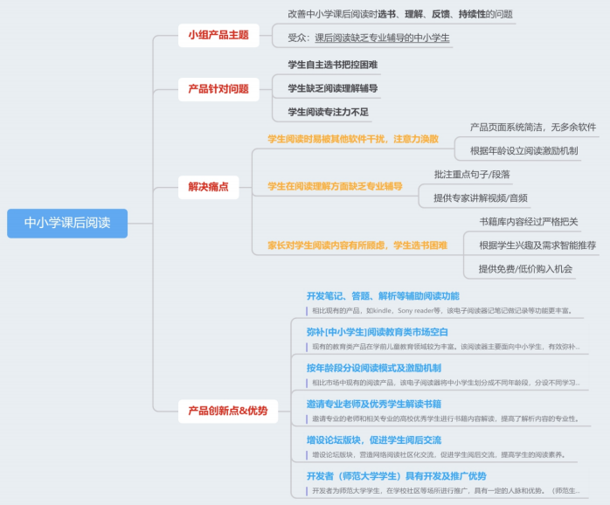
☞Prat2： 西门关东组
产品主题比较有开发价值，且专门面向中小学生，具有针对性和新意。据了解中小学现在开展智慧阅读，也有一些专门的智慧阅读平台，或者可以去了解一下现有平台如何，本平台的创新点体现在哪里。再者，在解决痛点，如注意力焕然，除了简化界面，提供激励，还有没有其他方法呢？如增强趣味，通过ar技术的融入增强沉浸性和体验感等？痛点解决的方案可以进一步深化呢。

Slide 15
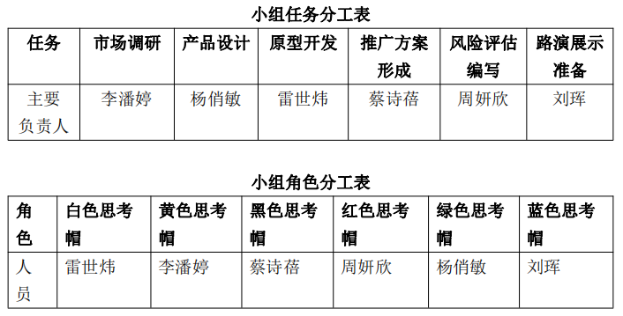
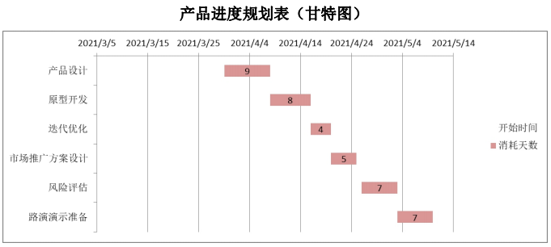
☞Prat2： 西门关东组
任务分工每个人单独承担一项任务不利于更加有效的合作与沟通，而是像把工作拆分成了独立的几部分，不是很好呢。
这里甘特图的画法较别的小组更加特别，就是可能这样画没有像填充格子那样的具体时间段那么明晰。再就是阶梯状的进度规划（即每个周期只做一件事）不太科学高效，通常一些时期可能是多件事同步进行的。

Slide 16
PART THREE
生涯规划教育的网站建设

Slide 17
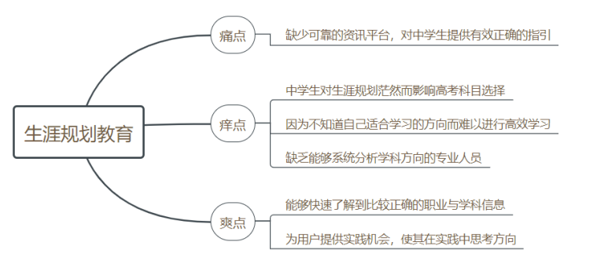
☞Prat3：修想下班组
痛点、痒点、爽点的分析简单了一些，不利于一些关键问题更为有效地把握。
设计网站了快速得到准确的答案，并且提供实践机会；如何保证快速、如何保证准确？实践机会怎么样才能实现提供？这些都是理想化状态，但本产品如何能实现这样的状态？漏了产品可行性的分析。
相比之下，我们的网站不受时间、场地的限制，学生想什么时候咨询都可以快速得到答案。并且，我们是通过专业人员、在校大学生、企业人员给中学生提供系统的准确的解答，便于学生深入了解心意学科，明确目标方向。除此之外，我们的网站还可以给中学生提供项目实践机会，增强体验感，让他们在实践中明确方向。作为网站，我们的普及性较强，方便学生咨询，惠及大部分人。

Slide 18
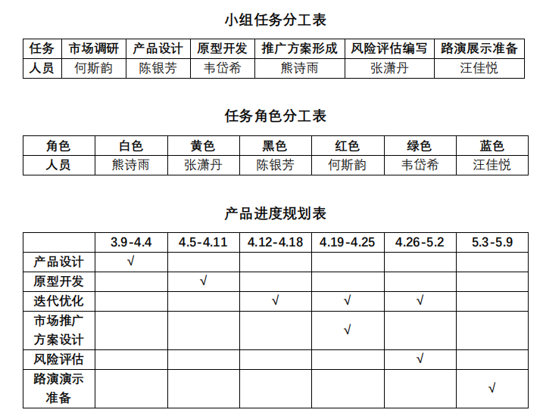
☞Prat3：修想下班组
按照规划表现在已经完成原型开发了吗？如果实际情况与规划不符最好还是能及时调整一下呢

Slide 19
PART FOUR
师范生技能培养

Slide 20
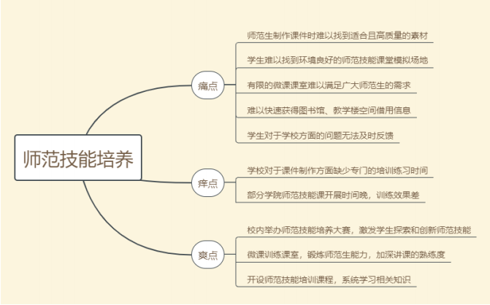
☞Prat4：兴奋痛痒组
对痛点、痒点、爽点做了较好的把握，不过“学生对于学校方面的问题无法反馈”这些痛点不是很能理解表达的意思；微课训练课室在痛点和爽点都有提到，有什么区别吗？

Slide 21
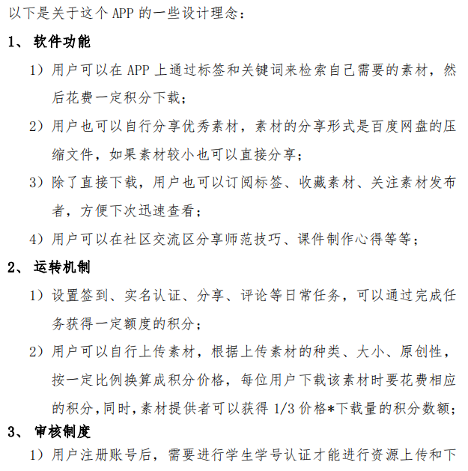
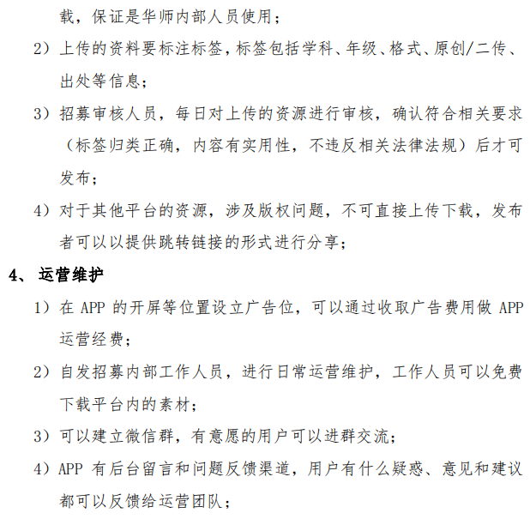
☞Prat4：兴奋痛痒组
这款app当前的功能与运行机制等，好像都较为常规，创新点只体现在这个app是面向师范生培养开发的对吗？当前的软件功能除了解决资源匮乏这一痛点，其他痛点均不解决对吗？除了资源的获取，师范生培养还需要哪些支持，可以更进一步思考；或者专注于资源，优质资源如何获取，资源有哪些类型，都可以进一步思考。

Slide 22
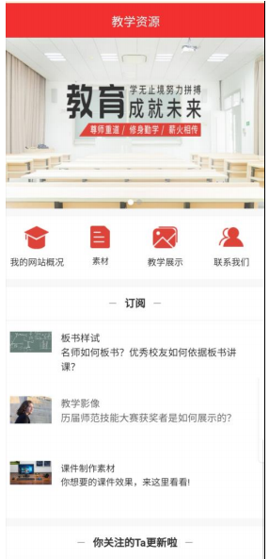
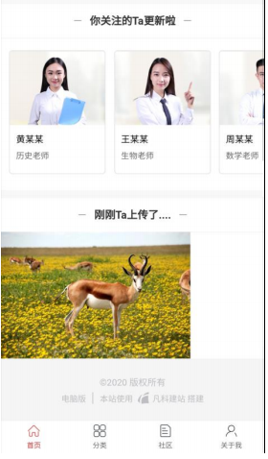
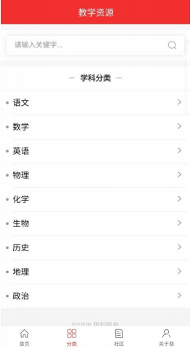
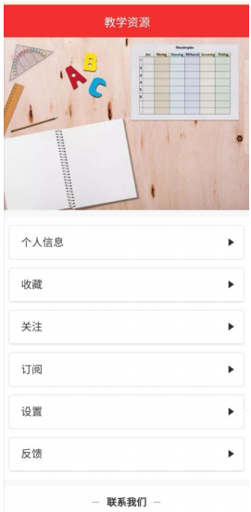
☞Prat4：兴奋痛痒组
效率超级高，都完成初步的产品界面构建了！

Slide 23
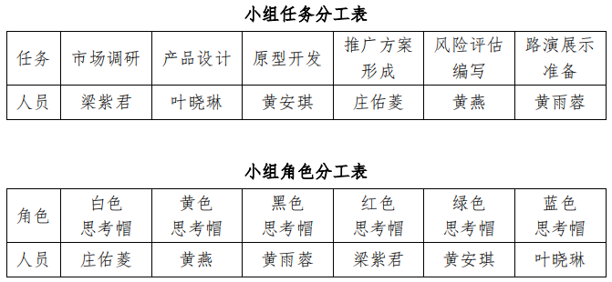
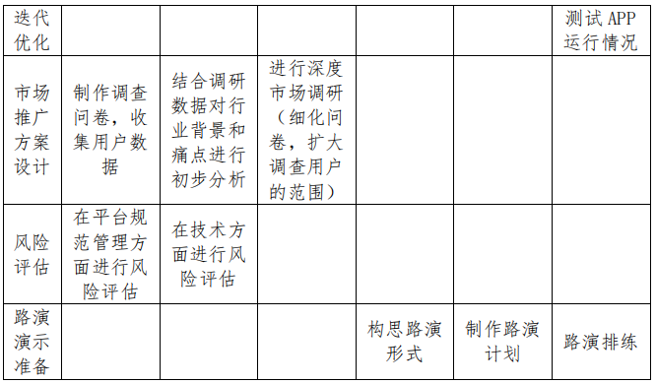
☞Prat4：兴奋痛痒组
规划进度表很详细，特别棒！
不过任务分工每个人单独承担一项任务不利于更加有效的合作与沟通，而是像把工作拆分成了独立的几部分，不是很好呢。

Slide 24
PART FIVE
图书馆设计方案

Slide 25
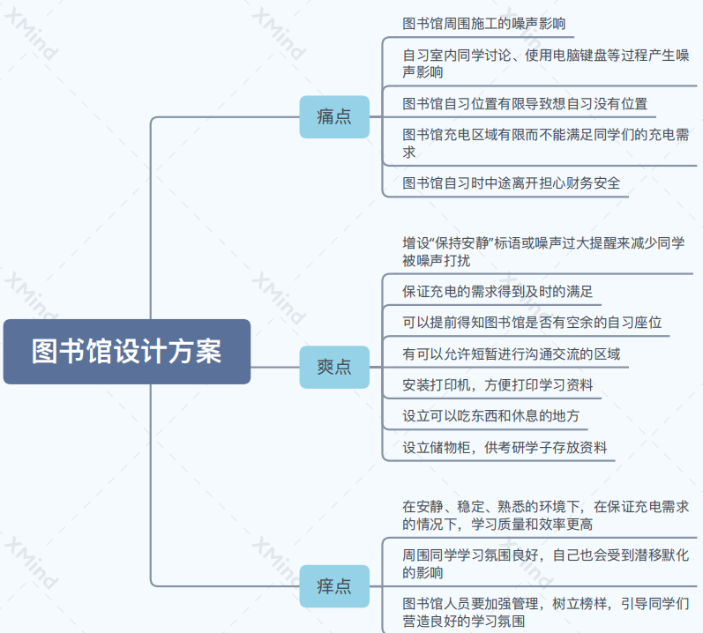
☞Prat5：创造营505
痛点、痒点、爽点做了较多的发散，很好呢。不过这里有一问题大家可以思考一下，痛点和爽点之间的区别是什么呢？痛点被解决了，可以认为是爽点吗？好像不一定。这里的噪音痛点和张贴保持安静的爽点，这里的爽点就感觉好像不是很到位。

Slide 26
☞Prat5：创造营505
针对前面提到的解决痛点，与其他产品相比，你们产品的创新点是什么？（与其他产品的比较，需要进行小组分工开展同领域产品的市场调研）
1、由于图书馆是已有建筑且内部结构基本已经完成，因此重新规划内部结构，设立咖啡厅、更大的讨论空间等区域的想法较难实施。由于相近原因，图书馆电路网已建成，想要增加插座的想法也较难实施。以上痛点都是基于无法对图书馆大楼进行大改的现状下产生的问题。
2、由于资金不够充足，试图对图书馆进行高科技改造、引进高科技设备的做法难以实施。
3、由于图书馆场地有限，在图书馆内摆放植物改造环境、设立更多的储物柜等想法难以实施。
图书馆设计确实是一个很大的主题，需要设计好需要考虑很多很多方面的因素并进行一一具体的构思与考虑，选题有点大。再者这里想要设计成一个什么样的图书馆？能解决所有问题的“理想图书馆”，还是针对某一问题进行设计的如“安全图书馆”“安静图书馆”？整体解决方案有点散，特色和亮点可以进一步挖掘呢。

Slide 27
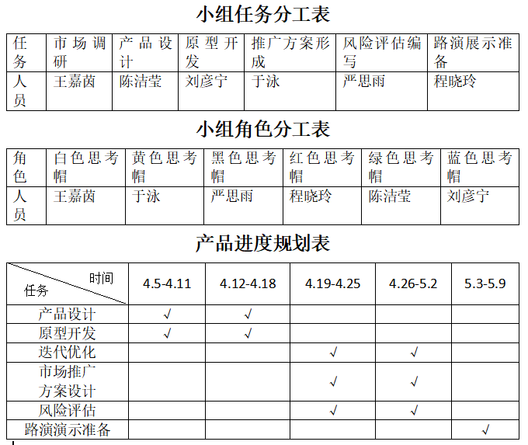
☞Prat5：创造营505
任务分工每个人单独承担一项任务不利于更加有效的合作与沟通，而是像把工作拆分成了独立的几部分，不是很好呢。

Slide 28
PART SIX
新生信息获取
与交互平台

Slide 29
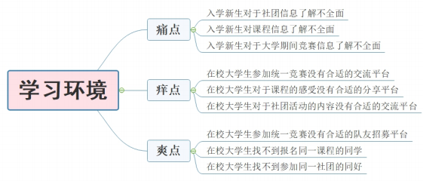
☞Prat6：从零开始做产品组
这里突然有一个疑问：新生对社团、课程、竞赛等信息不了解，是因为是缺乏了解的渠道，还是因为是“新”生呢？这里创设一个信息汇聚平台，可以让新生更快了解各类信息，这些信息由谁来提供和维护，去社团信息，是平台开发者提供还是邀请社团进来，自己开辟模块进行介绍？如果社团自己进来，系统跟贴吧、微博等平台又很像，这样一个信息汇聚平台有需求，但是开发成本较大，只要有心，新生也可以通过其他渠道获取信息，平台的性价比也需要进一步考虑吧～

Slide 30
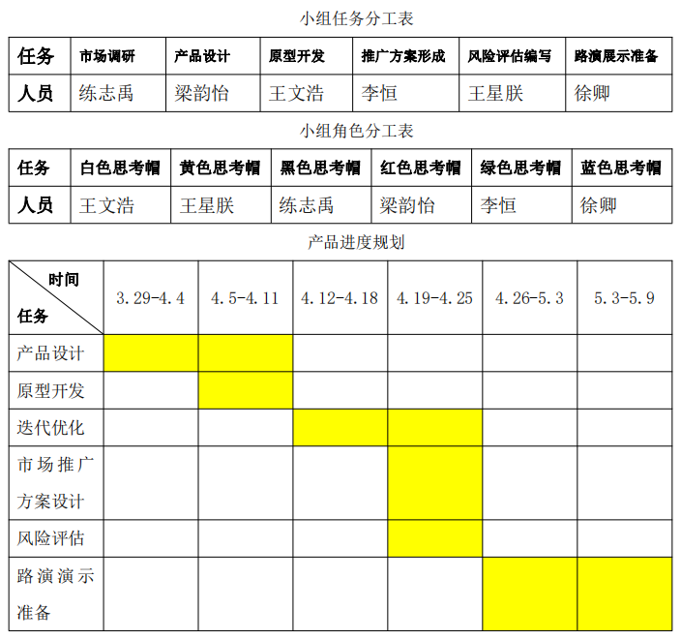
☞Prat6：从零开始做产品组
任务分工每个人单独承担一项任务不利于更加有效的合作与沟通，而是像把工作拆分成了独立的几部分，不是很好呢。
设计和开发的工作任务较重，可以预留更多的时间，路演准备可能不需要这么久呢，不过视情况调整就好。

Slide 31
PART SEVEN
广州市大学生社交
平台（名字未定）

Slide 32
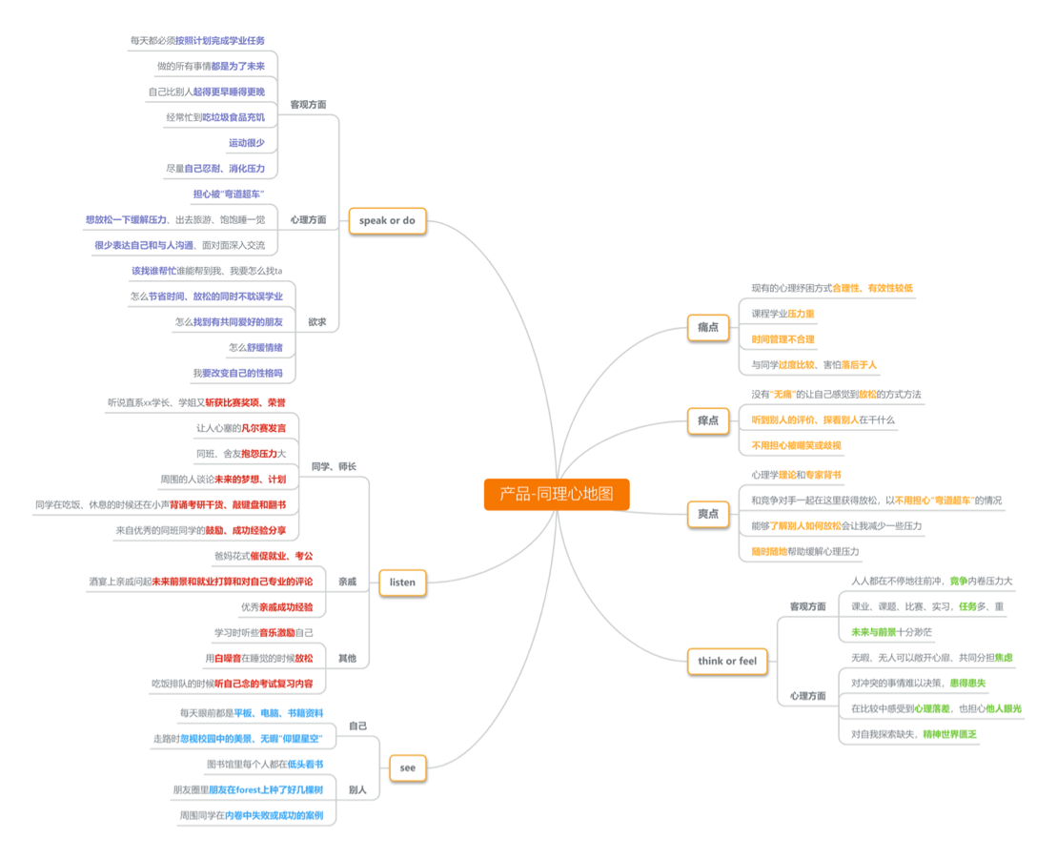
☞Prat7：无间精英组
通过细致的同理心地图分析得出痛点、痒点、爽点，把握也较为到位，特别棒！

Slide 33
☞Prat7：无间精英组
【项目总介绍】
本项目是XX(产品名仍在构思中)，致力于通过为大学生提供轻松多元的社交平台以缓解大学生心理压力。本项目通过建立广州市大学生社交平台，帮助大学生拓展社交圈子，形成更为良好的社交关系，从而缓解大学生心理压力。
【行业背景】
模式完善：垂直社交市场呈细分化状态，细分之下的不同侧重功能为用户提供了更具针对性的需求解决服务，深受大众喜爱；市场庞大：需求即市场的当下，不同的切入角度形成的完善社交软件生态圈，基本覆盖并满足了各类社交用户的针对性需求，使得垂直社交领域的发展不断壮大；良性循环：完善的发展模式、用户的拥簇，令该领域市场前景大好，形成良性循环发展，尤其当下诸多垂直社交APP软件的走红，更证明了垂直社交app发展的良好趋势。资本的自然而然呈现看好态度典型相似案例。
做了行业背景的分析，并且能抓住行业当前较为主要的特征进行把握很好呢。不过在这样模式完善的市场背景下，产品的创新性如何体现？如何能在众多的产品中脱颖而出需要好好考虑。PS：word排版有点点乱，有点看不出行文结构。

Slide 34
【行业规模】
根据《2019中国现代社会阶层生活烦恼报告》中可以提炼出，中国网民有54%的人有较大烦恼的困扰，而选择缓解压力的方式中，选择向他人倾诉的占比约占比30%。其中愿意选择向陌生人倾诉的占比约达到15%，就是这占据中国网民的4.5%的市场，孕育出了树洞类型的众多产品。
【痛点带来的损失】
内卷是近年来新出现的网络热词，随着这一热词我们关注到当代大学生的“非良性”竞争现象也愈演愈烈。毛概课上，同学们抢着离讲台最近的位置，就等老师提问冲上讲台抢话筒回答问题；思修课上，老师布置了思维导图的作业，而简单的要求下有人的思维导图下却大的可以直接当凉席；在专业课上，老师留下的要求五千字论文，有同学硬生生写到了五万字。
【解决方案】
针对当代大学生社交困难导致心理压力过大的问题，本产品以心理健康为基础，建立大学生社交平台，希望通过轻松愉快的使用体验，帮助大学生走出心理禁锢，获得良好的社交体验，从而缓解心理压力。本产品以手机APP为载体，使用方便，用户限于广州市大学生群体，社交安全性高，同时，以心理健康理论为指导，具有一定的科学性和教育性。
这里正如老师分享的，通过这样的社交平台交流，真的能解决“内卷”化这个问题吗？这个平台可以如何解决“内卷”问题呢？相互聊天和安慰吗？如果是一个相互相互温暖的平台，也说明面向的受众是压力大群体？这样的群体汇聚在一起是否会激发更大的压力呢？其中更加具体的各类问题都需要进一步考虑。

Slide 35
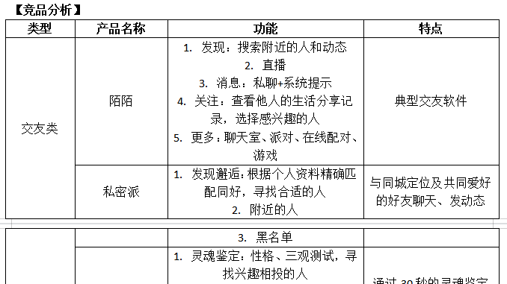
☞Prat7：无间精英组
【核心优势】
我们的产品/服务最与众不同的地方在于将大学生社交与缓解心理压力结合
·核心竞争力是以广州地区广大高校学生的用户资源、更加专业的心理健康指导资源让我们与竞争对手拉开距离
·技术门槛：用户数据隐私保护技术、云计算、心理干预技术
为什么要将用户限定在广州地区？如何实现更加专业的心理健康咨询？云计算和心理干预技术如何介入到平台中提供支撑？产品更为具体的问题需要进一步思考呢。

Slide 36
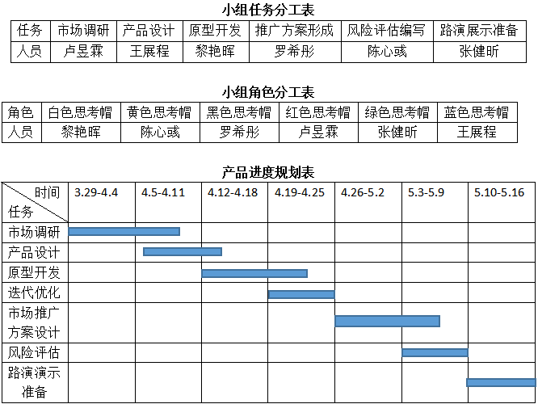
☞Prat7：无间精英组
任务分工每个人单独承担一项任务不利于更加有效的合作与沟通，而是像把工作拆分成了独立的几部分，不是很好呢。进度规划表中每个时间段的周期长度由于没有很明确的数值，这样的画法不是很明晰，建议可以在蓝色柱子上标注清楚每个周期的时长。

Slide 37
PART EIGHT
实时显示自习空
间空余状态系统

Slide 38
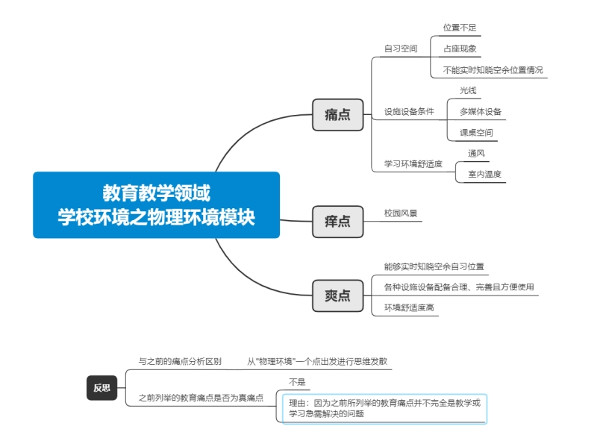
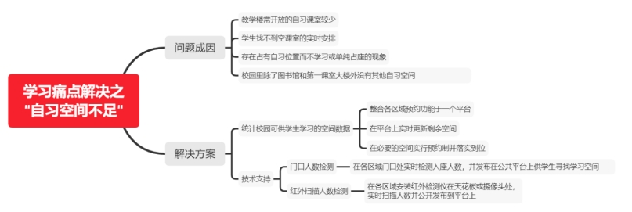
☞Prat8：六颗核桃组
从学校的物理环境的痛点、痒点、爽点分析，聚焦到自习空间不足的问题，这是一个不同与别组的思路，有一定的新意。不过自习空间有哪些痛点、痒点、爽点呢？如果能进一步分析从而更好确定方案会更好。并且学校物理环境中，舒适度等，这些问题好像不是很“痛”，提升舒适度更像是爽点。并且本方案仅考虑空间数据的记录等，能否根本上解决“自习空间不足”的问题呢？这些都可以进一步进行思考。

Slide 39
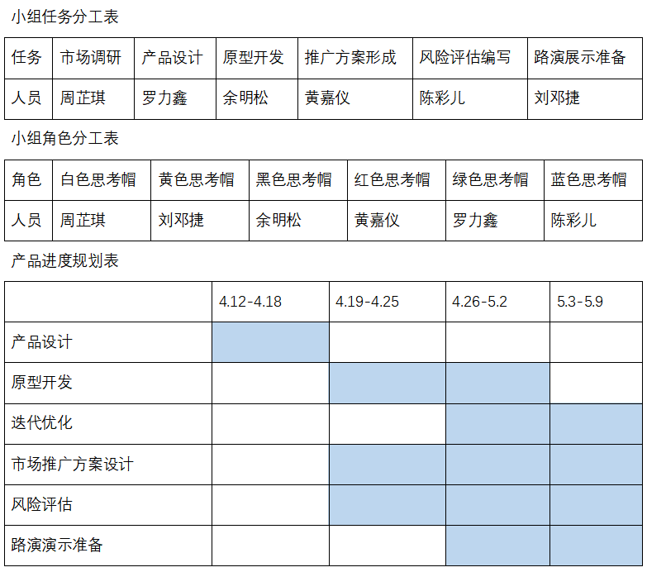
☞Prat8：六颗核桃组
任务分工每个人单独承担一项任务不利于更加有效的合作与沟通，而是像把工作拆分成了独立的几部分，不是很好呢。

Slide 40
PART NINE
大学生问卷发
放与填写互助

Slide 41
☞Prat9：六人行组
痛点、痒点、爽点的把握比较到位，很好呢。

Slide 42
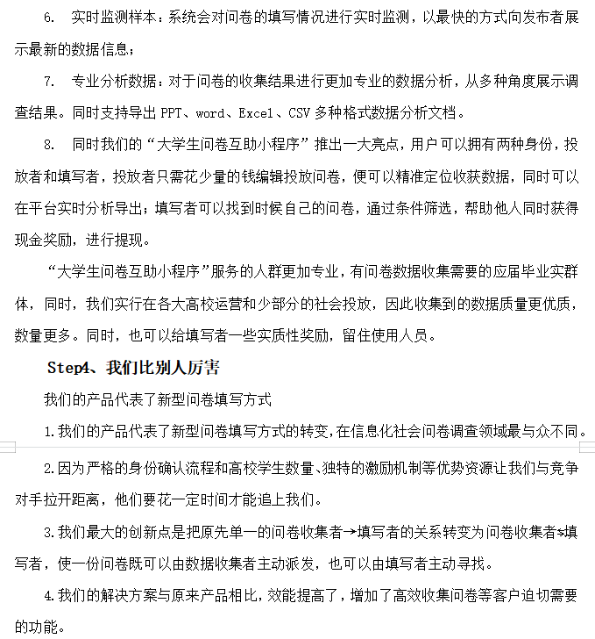
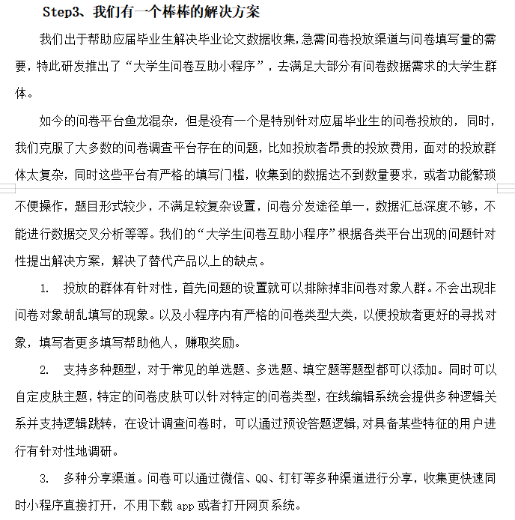
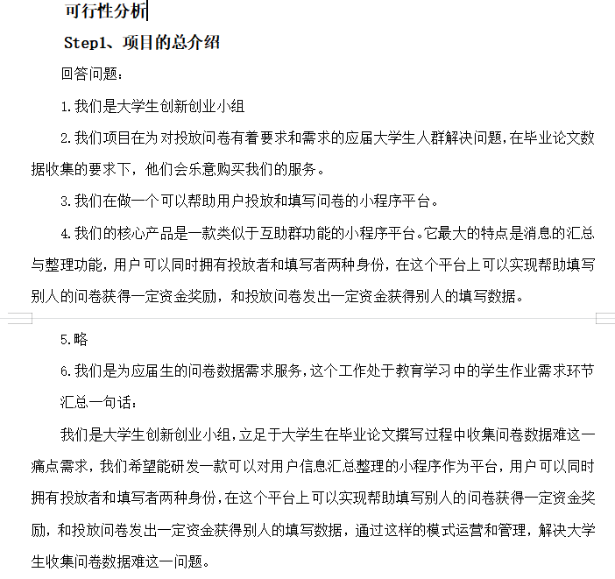
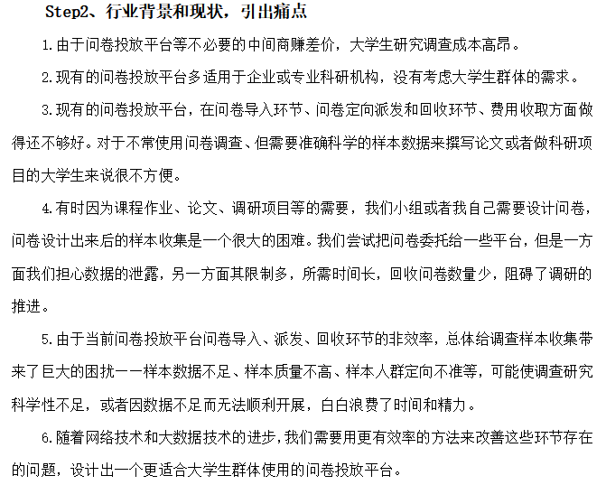
☞Prat9：六颗核桃

Slide 43
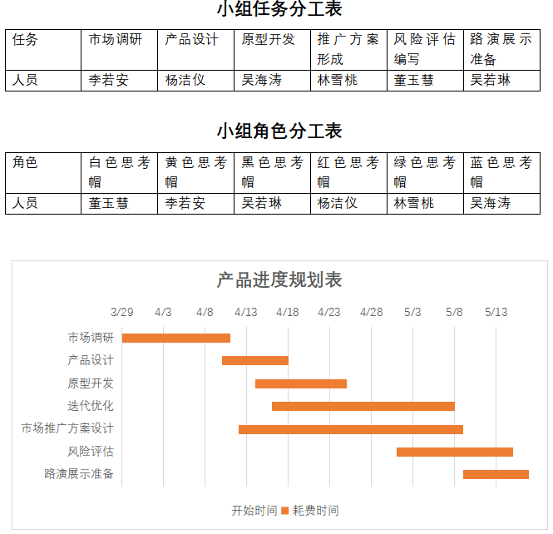
☞Prat9：六人行组
本项目正如老师所分享的，这个平台跟问卷星这些平台有哪些区别呢？问卷星等平台技术更加成熟，并且已经有较多受众，我们的特出点在哪里呢？更加高效是体现在可以定点投放吗？定点投放到什么地方呢？大家有什么样的动机去主动填写呢？现金奖励等是需要问卷发放者花钱对吗？会不会成本较高呢？此类产品的选题有一定难度，还有较多需要考虑的地方，需要进一步分析呢。
一个人负责一个任务不能很好开展合作协同。

Slide 44
PART TEN
图书馆位置预约

Slide 45
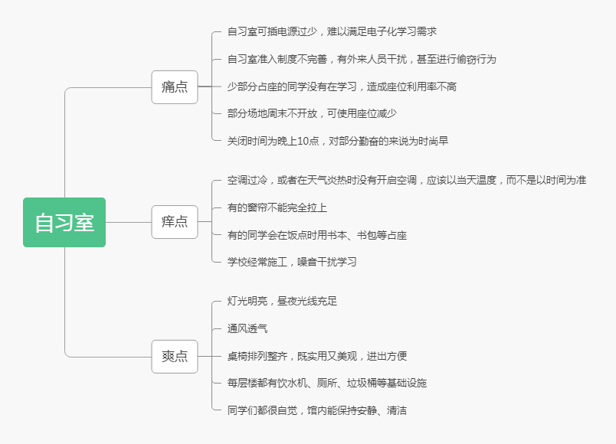
☞Prat10：斯莱特林组
痛点、痒点和爽点的分析比较到位，而且考虑也较为全面，不错呢。

Slide 46
☞Prat10：斯莱特林组
产品设计：
设置微信小程序，读者需要提前预约并选定座位，类似电影院选票。
并在预约时段前10min到一楼终端机扫二维码进馆，并按指定座位就座，（每次预约限时2h，到期则需要提前10min再次预约）即该座位被锁定。
如若中途离开超过20min以上，则座位上的体温感应器发挥作用，该座位自动解锁。其他读者可以预约获得相应使用权。如若离开座位超20min没有自主解锁座位，则记录违约。违约记录达两次以上，则该读者一周内无法预约座位。完成守约则获得一次正向反馈记录，累计达n次可享有进行更长更早预约的特权。
解决的市场痛点：准入制度不完善、座位利用率低
对比同类产品的创新点：
1：我们的产品有更好的约束功能。我们的系统有设置暂离功能和检测暂离的设备灯。读者可以通过指示灯的颜色来判断空座是暂离还是占座，不会因为使用反占座神器扫码入座后二十分钟内原主人返回又要让座的情况。
2：我们的产品除了惩罚机制，还有奖励机制，能促进学生对此制度的遵守。
3：我们的签到签退操作均需要在图书馆内执行，避免了远程扫码签到但是实际人未到的变相占座情况。
这样的小程序能很好解决占座的问题，大大提高座位利用率，如果能实现还是特别棒的！再者，现在有较多高校图书馆等位置是实行预约制的，现有产品的具体情况如何，可以进一步考察，以突出本产品的新意以及增强可实现性。

Slide 47
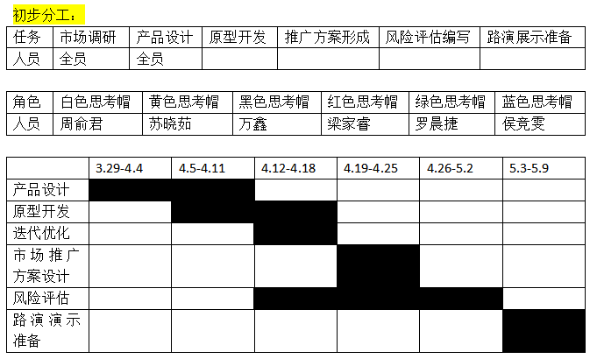
☞Prat10：斯莱特林组
人员分工部分还未完善，需要继续完善呢。

Slide 48
十个小组的本次学习任务的完成大都很用心：
首先表扬各个小组大部分能够很用心完成每一个任务。
分析图式逻辑清晰，设计美观，很赞!
每个小组的主题都有一定的价值性，大家也能往产品创新性方面进行一定的考虑，比较好。
CONTENT
但还存在以下一些问题：
很多小组的分工是一个人负责一个环节，类似于将任务拆分，每个人独自完成一部分，这样不利于合作，而且也会导致不同的环节之间由于推进者不同，不好衔接。
在痛点、痒点和爽点分析时，把握还不是很到位，一些小组的表述中将痛点的解决看作爽点，并不是很合适。
产品的想法还处于较浅的思考或呈现中，在思维深度、发散程度，可进一步加强。
做好市场调研和竞品分析很重要，只有知道同类型产品中有哪些工作别人已经做了，我们才能知道什么样的产品才更合适、有新意、能真正解决问题。

Slide 49
谢谢观看！

